Slide 1

海洋天然产物化学 Marine Natural Product Chemistry
徐金钟
xujinzhong@zju.edu.cn
海洋生物与药物研究所
浙江大学/海洋学院

Slide 2
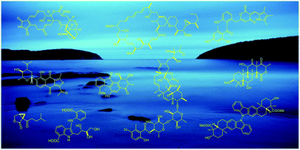
认识海洋天然产物
——结构类型

Slide 3
海洋天然产物基本结构类型
是否酰胺键连接
肽类
是
生物碱
是否含有氮原子
是
否
萜类
甾类
+ 糖 = 糖苷
MVA
生合成途径
醌 大环内酯
聚醚 多聚乙酰
前列腺素类
PKS
否
桂皮酸途径
苯丙素类

Slide 4
海洋天然产物基本结构类型
前列腺素类
是指与前列腺素结构相近的一类天然产物。
目前从珊瑚中已经分离鉴定了100多种前列腺素类化合物。
前列腺素
Prostaglandin, PGA

Slide 5
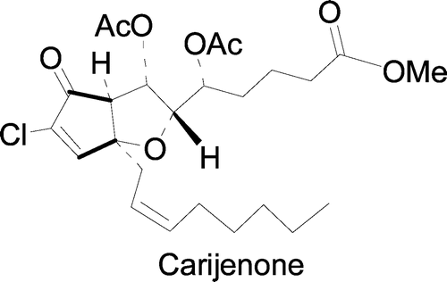
珊瑚中发现的一些前列腺素类

Slide 6
前列腺素类
结构特征
均具有α、β-不饱和环戊酮状结构和邻位双脂肪直链取代，一条脂肪链末端为羧酸或羧酸酯，另一条末端为甲基。
脂肪链取代基多含烯键。
不含N原子，部分含有卤素

Slide 7
前列腺素PGA
环化
氧化
花生四烯酸
前列腺素的生物合成途径

Slide 8
海鞘和珊瑚中发现的一些结构异常的前列腺素类

Slide 9
前列腺素类
简史
前列腺素表现出非常多的生理活性、对血管、支气管、血小板、眼晶状体、子宫平滑肌等均有作用。
1930s，从羊精囊腺和猴精囊中提取得到前列腺素。目前已知前列腺素存在于动物和人的一切组织中。
1970年以前，天然前列腺素主要依靠“脂肪酸前体+羊精囊腺”方式获得。

Slide 10
前列腺素类
简史
1966开始，哈佛大学E. J. Corey教授陆续完成所有天然前列腺素的化学全合成。
1969年，从加勒比海柳珊瑚Plexaura homomalla中发现含量极高（~1.5%）的前列腺素类，掀起海洋药物开发热潮（Drugs from the Sea）。

Slide 11
海洋天然产物基本结构类型
多聚乙酰类Acetogenin
指从乙酸乙酯或乙酰辅酶A生物合成的一类化合物。
主要存在于陆地植物番荔枝科（C-32或C-34）和海洋红藻凹顶藻属植物（C-15，C₁₅乙酸原化合物）中。

Slide 12
海洋天然产物基本结构类型
多聚乙酰类Acetogenin
可分为直链和环氧化合物两类

Slide 13
多聚乙酰类
结构特征
碳链无分枝，最多只有一个末端甲基；
多含有卤代、烯键，有天然产物中罕见的炔键、联烯等；
红藻中的多聚乙酰类多含15个碳，不含N原子。
末端没有羧基或酯基

Slide 14
多聚乙酰类
生物合成前体
十六碳-4,7,10,13-四烯酸

Slide 15
多聚乙酰类
理化性质及生理活性
极性较小，脂溶性；
多手性中心（手性碳和双键顺反异构），有旋光性；
抗菌活性或节肢动物（虾、蚁等）毒性。

